Slide 1


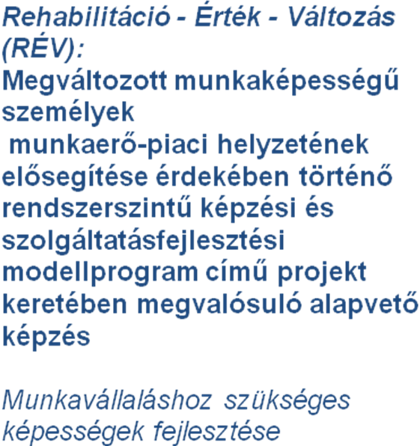







Slide 2
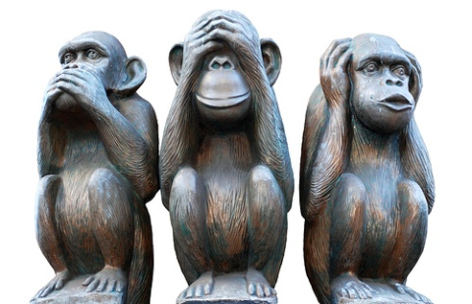
A kommunikáció fogalma, formái, szabályszerűségei
http://www.youtube.com/watch?feature=player_detailpage&v=F18D3fak4sY

Slide 3
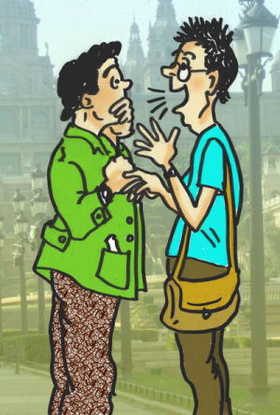
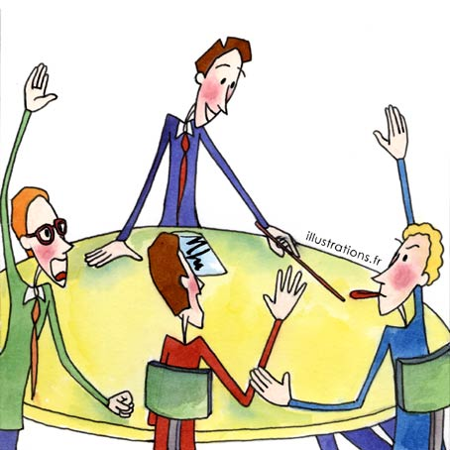
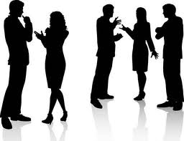
A kommunikáció fogalma
Kommunikáció = minden folyamat,
amelyben információ továbbítás történik
valamilyen közös jelrendszer
segítségével.

Slide 4

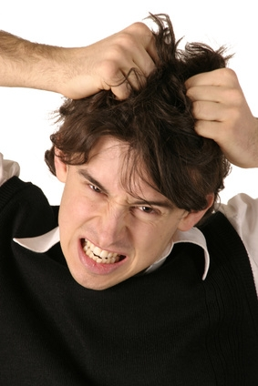
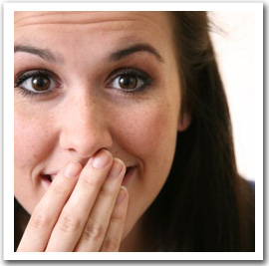
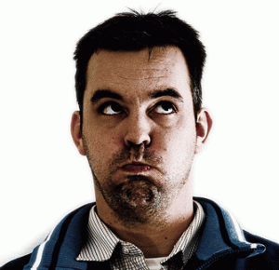
Nem kommunikálni lehetetlen!
Minden viselkedés – szándékunktól függetlenül – üzenetet hordoz
Nem viselkedni lehetetlen!

Slide 5
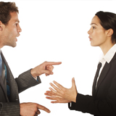
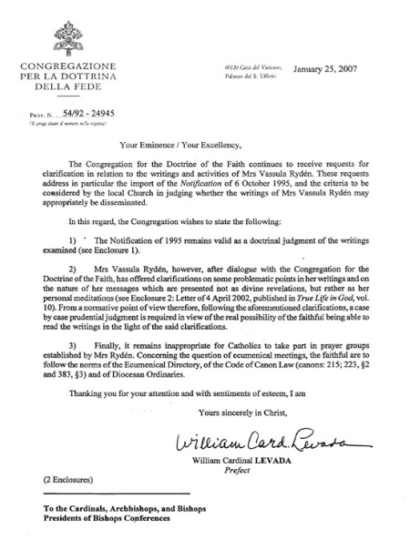

A kommunikáció típusai
Közvetlen kommunikáció
Közvetett kommunikáció

Slide 6
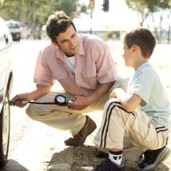
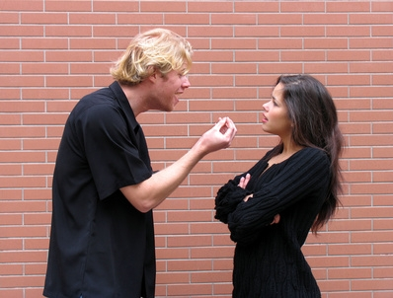
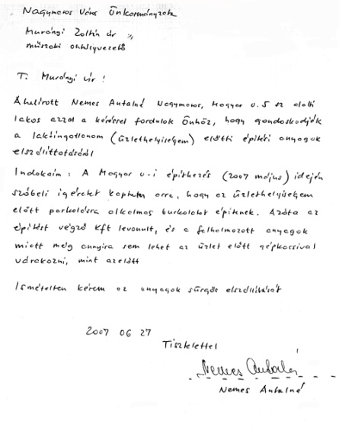
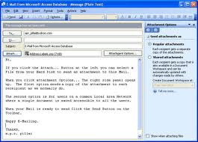
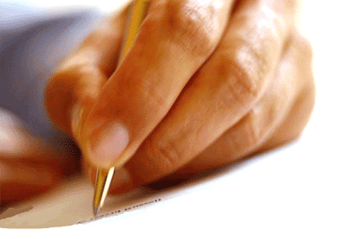
Szóbeli és írásbeli kommunikáció
Szóbeli
Kommunikáció
Írásbeli kommunikáció

Slide 7
Szóbeli és írásbeli kommunikáció jellemzői
Szóbeli kommunikáció
Írásbeli kommunikáció
+ Gyors
+ Rugalmas
+ Van visszajelzés
+ Nem szóbeli jelek
- Elfelejthető
- Nincs nyoma
- Torzulhat
+ Nyoma marad
+ Értelmezhetőbb
+Tárgyilagosabb
- Időigényes
- Személytelen
- Nincs visszajelzés

Slide 8
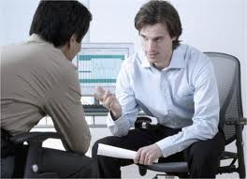

Szóbeli és nem szóbeli kommunikáció
Mit mondok, és közben mit csinálok?
Minden, amit teszek, erősíti vagy gyengíti a mondanivalóm hatását!

Slide 9
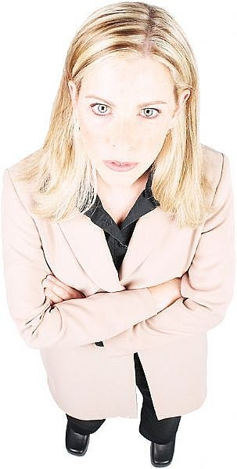
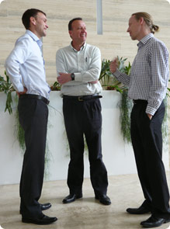
Nem szóbeli kommunikáció
Mondok valamit…
Milyen hangon?
  Milyen arcot vágok?
    Hogy nézek a másikra?
      Milyen a testtartásom?
        Mit csinálok a kezemmel?
          Milyen közel vagyok a másikhoz?
            Hogy vagyok öltözve?

Slide 10
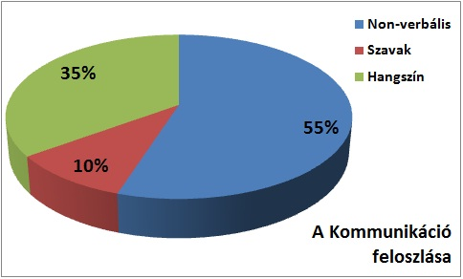
A szóbeli és a nem szóbeli kommunikáció hatása

Slide 11
Miért nem értjük meg egymást?
Pontatlan, bizonytalan fogalmazás
A nem szóbeli kommunikáció zavarai
Zsargon
Egy konkrét szó különböző jelentése különböző emberek számára
Érzelmek
Azt hallja az ember, amit várt…
Személyes támadás – védekezés
….

Slide 12
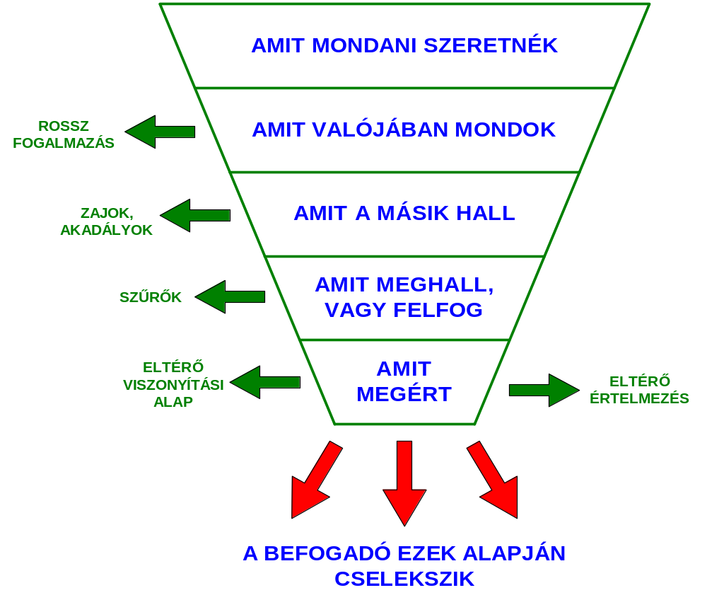
Veszteségek a kommunikációban

Slide 13
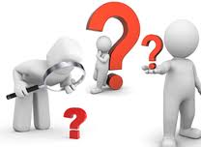
A visszajelzés fontossága
Fontos, hogy kérjünk, mert ebből tudjuk meg, megértette-e, jól értette-e beszélgetőtársunk, amit mondtunk, és így pontosíthatjuk, javíthatjuk azt;
Fontos, hogy adjunk, ha úgy érezzük, nem értettük pontosan a másikat.

Slide 14

Önérvényesítő kommunikáció
Úgy kifejezni érzéseinket, gondolatainkat,
- érvényesíteni érdekeinket,
jogainkat,
- elérni céljainkat,
hogy eközben
figyelembe vesszük mások
érzéseit, érdekeit, jogait.

